Slide 1
Soldagem Oxiacetilênica e a Gás
Vinicius Martins

Slide 2
Aplicação
A soldagem a gás é normalmente aplicada aos aços carbono, não-ferrosos e ferros fundidos. Nas indústrias petroquímicas é amplamente utilizada na soldagem de tubos de pequenos diâmetros e espessura, e na soldagem de revestimentos resistentes a abrasão.
Os gases combustíveis, por exemplo, hidrogênio, propano e acetileno, são aplicados na soldagem. O acetileno é empregado, principalmente, por se obter um bom rendimento e elevadas temperaturas.

Slide 3
Acetileno
O acetileno (C₂H₂) é um hidrocarboneto que contém, em peso, uma porcentagem maior de carbono que qualquer outro gás hidrocarboneto combustível.
O acetileno, no tocante às suas propriedades, é superior aos demais gases e oferece uma série de vantagens em comparação com o propano e hidrogênio. O acetileno é obtido através da ação da água em combinação com o carboneto de cálcio.

Slide 4
Algumas vantagens deste processo:
Custo relativamente baixo.
Altamente portátil e de fácil transporte.
Soldagem possível em todas as posições.
Equipamento versátil, pois pode ser utilizado em operações de brasamento, corte a chama e fonte de calor para aquecimento.
Pode ser utilizado para soldar peças de espessuras finas e médias. A principal desvantagem do processo é o grau elevado de habilidade requerido do soldador, uma vez que ele deve controlar a temperatura, posição e direção da chama, além de manipular o metal de adição.

Slide 5
Equipamentos utilizados nesse processo
Equipamentos Principais:
Garrafas de acetileno
Garrafa de oxigênio
Maçarico de soldar
Equipamentos Auxiliares
Regulador de pressão
Manômetro de alta e baixa pressão
Válvula de segurança
Válvula do cilindro de oxigênio

Slide 6
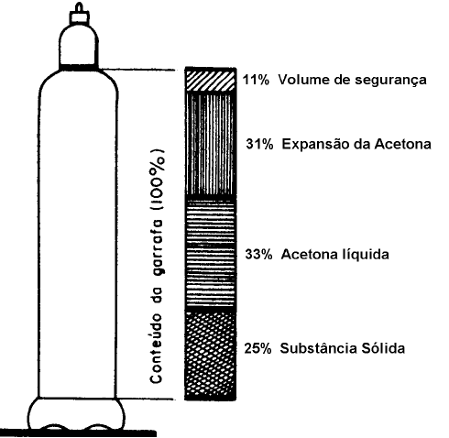
Equipamentos Principais
Garrafa de acetileno
O acetileno é fornecido em garrafas de aço, com uma capacidade de 40L, a qual é preenchida internamente por uma massa porosa de 16L de acetona.
O consumo de acetileno não deve ser superior a 1000 l/h.
As garrafas, cuja cor é vermelha, devem ficar na posição vertical e nunca expostas ao sol. O acetileno combinado com o ar em torno de 2 a 8% torna-se inflamável e explosivo.

Slide 7
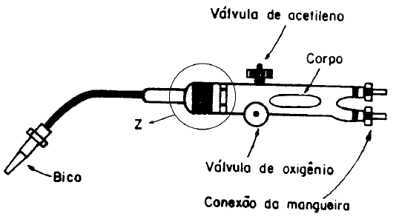
Equipamentos Principais
Garrafa de oxigênio
Possui um conteúdo de 40 l, numa pressão de 150 bar, e uma quantidade de 60 l de gás. Não deve ter graxa ou óleo nas válvulas, pois provoca combustão. Não deve ser utilizado mais de 1200 a 1500 l/h, por curto espaço de tempo. A garrafa de oxigênio é de cor azul ou preta.
Maçarico de soldar
O maçarico de soldar é composto de um dosador, onde o oxigênio circula numa pressão de 2-5bar, provocando uma depressão que arrasta o acetileno (0,4 bar), formando a mistura. A mistura circula até o bico de maçarico, em condições para iniciar a chama.

Slide 8
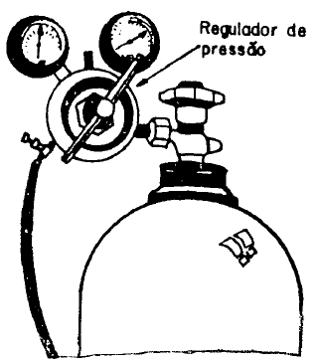
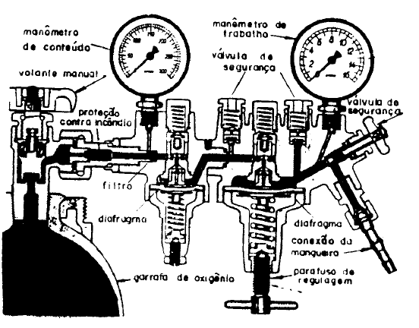
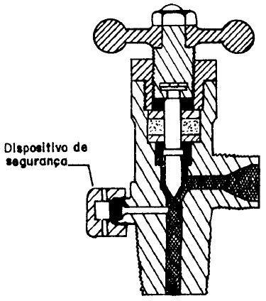
Equipamentos secundários
Regulador de Pressão
Válvula do cilindro de Oxigênio
Manômetro de Alta e Baixa Pressão

Slide 9
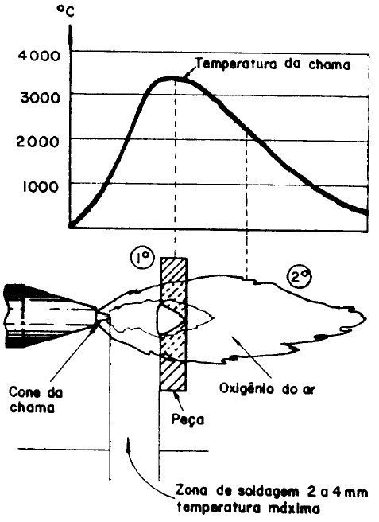
Soldagem oxiacetilênica
Fase de combustão
oxigênio e o acetileno são retirados das garrafas. A mistura obtida queima-se em duas fases. A chama para soldar é ajustada ou regulada através do maçarico. Para que se obtenha uma combustão completa, para uma parte de acetileno, necessita-se de 2,5 partes de oxigênio. Para a regulagem da chama de solda, misturam-se oxigênio e acetileno na proporção de 1:1. A combustão nesta primeira fase é incompleta.

Slide 10
Soldagem oxiacetilênica
Fase de combustão
Os gases resultantes dessa combustão, monóxido de carbono e hidrogênio, ainda são combustíveis; ao retirarem o oxigênio do ar, completam a combustão, formando o período e caracterizando uma segunda fase da combustão. Essa eliminação de oxigênio do ar oferece uma peça de fusão limpa (efeito redutor). Como resíduos da combustão do CO e H2, combinados com o oxigênio, resultam CO2 e H2O.

Slide 11
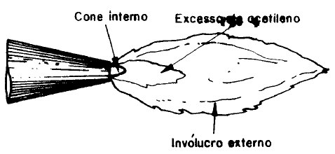
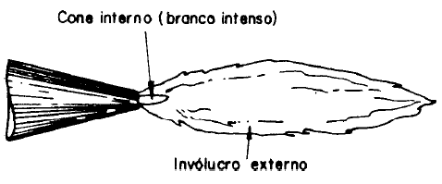
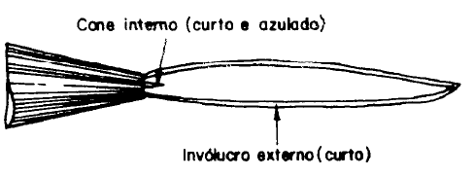
Soldagem oxiacetilênica
Tipos de chama
Chama carburante
Chama neutra
Chama oxidante

Slide 12
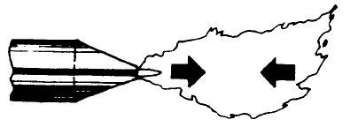
Soldagem oxiacetilênica
Propagação e Retrocesso
A chama possui uma velocidade de propagação, que é contrabalanceada pela velocidade de saída do gás pelo bico do maçarico. No instante em que a velocidade de saída dos gases for menor que a de deflagração da chama, rompe-se o equilíbrio das velocidades e ocorre o retrocesso da chama que, eventualmente, pode ser acompanhado por uma onda explosiva.

Slide 13
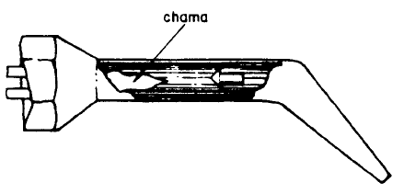
Soldagem oxiacetilênica
Propagação e Retrocesso
A chama continua na câmara de mistura de forma invisível e causa um barulho estridente. Ela pode ainda prosseguir queimando-se na mangueira de acetileno e até, em alguns casos, atingir a garrafa de gás.
Ao ocorrer um retrocesso, deve-se, em primeiro lugar, fechar a válvula de acetileno, posteriormente, o oxigênio e, em seguida, resfriar o maçarico, mergulhando-o em água.

Slide 14
Soldagem oxiacetilênica
Causas do retrocesso:
Velocidade muito pequena da mistura no maçarico;
Bico sem condições de uso (entupido);
Componentes do maçarico não foram bem montados e devidamente operados;
Maçarico superaquecido;
Falta de purgamento nas mangueiras.

Slide 15
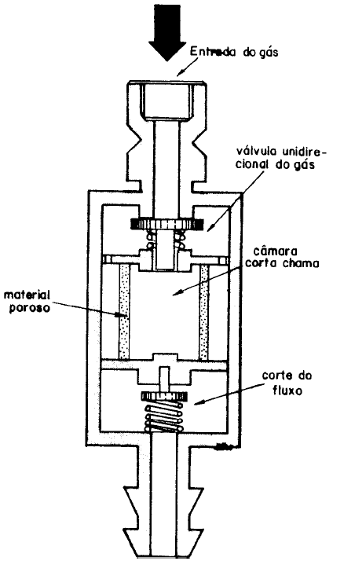
Soldagem oxiacetilênica
Válvula de Segurança
Toda a instalação de solda oxiacetilênica deve possuir válvulas de segurança contra retrocesso, as quais são colocadas na mangueira do acetileno.

Slide 16
Propriedades dos gases combustíveis
Na soldagem a gás, os combustíveis mais empregados são o acetileno, o propano e o metano, porém, em função de suas características e propriedades, faz-se necessário o conhecimento das variáveis, que apresenta uma comparação entre os gases combustíveis. Em posse de tais conhecimentos, pode-se melhor otimizar a utilização dos gases em função do tipo de trabalho a executar.

Slide 17
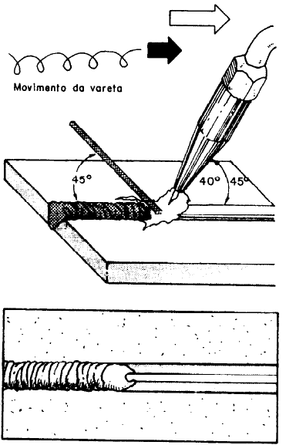
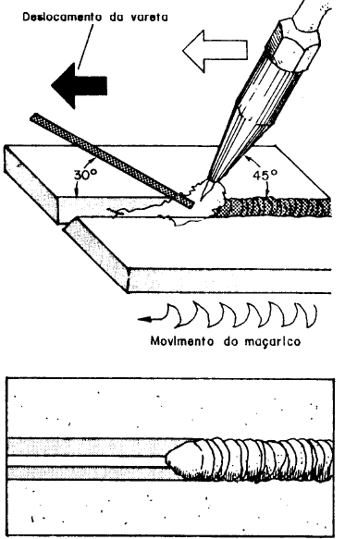
Métodos de Soldagem
A qualidade de uma solda depende do modo como são conduzidos o maçarico e a vareta. Para conduzi-los, é necessário que se observem as seguintes diretrizes: o maçarico deve se manter firme e inclinado com o ângulo o mais correto possível; a região da chama de maior temperatura deve ser dirigida à peça, para que se obtenha uma fusão uniforme das partes ou região da solda.
O movimento do maçarico deve ocorrer quando a região da solda for maior que a zona de calor. Tais procedimentos se empregam tanto para solda à esquerda, como solda à direita.

Slide 18
Regras de Segurança
Observe nos trabalhos de solda que acetileno, propano, metano, hidrogênio, quando combinados com o ar, são explosivos.
Óleo, gordura e graxa em válvulas de oxigênio podem provocar risco de vida, pois tal combinação pode provocar combustão e posterior explosão da garrafa.
As garrafas devem estar posicionadas sempre na vertical.
No caso de retrocesso de chama, fechar a válvula de acetileno e logo após a de oxigênio, resfriando em seguida o maçarico em água.
As garrafas nunca devem ser roladas para transporte.
O frio prejudica a garrafa de acetileno e altas temperaturas podem provocar sua explosão.
Ao soldar, devem-se usar roupas adequadas de proteção contra queimaduras e óculos para proteger os olhos das radiações provocadas pela chama.

Slide 19
OBRIGADO!

